Slide 1

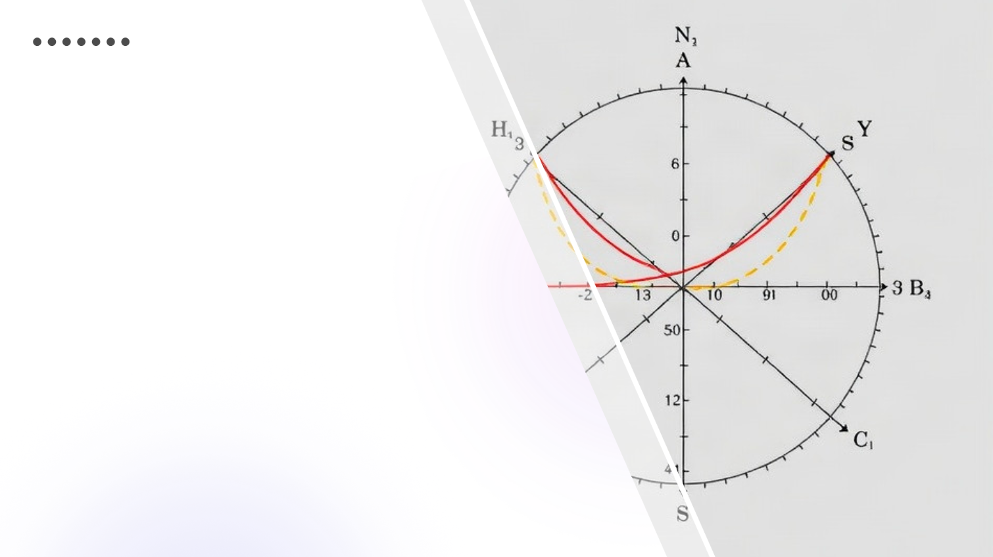
Производственная функция и закон убывающей отдачи
Автор презентации: Presentacium.ru

Slide 2

Введение
В презентации мы рассмотрим основные аспекты производственной функции, включая её определение и компоненты. Обсудим закон убывающей отдачи, его графическое представление и влияние на управление производством. Также разберём примеры производственных функций, расчёт предельного продукта и анализ эффективности производства.

Slide 3

Определение производственной функции
Производственная функция отражает зависимость объёма выпуска продукции от количества используемых факторов производства, таких как труд и капитал.
Например, при удвоении затрат труда и капитала объём производства может увеличиться на 70–80%, но этот показатель может варьироваться в зависимости от специфики производства. Закон убывающей отдачи гласит, что начиная с определённого момента дополнительное использование переменного фактора при неизменных остальных ведёт к снижению прироста объёма выпуска продукции.

Slide 4
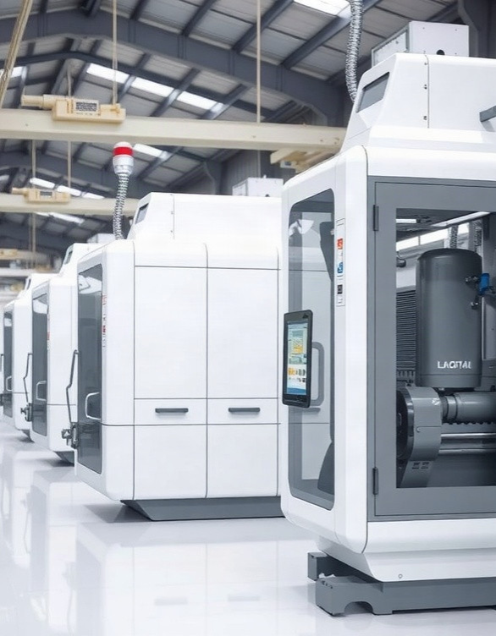
Компоненты производственной функции
Капитал как компонент производственной функции измеряется в денежном выражении и включает в себя инвестиции, оборудование и сооружения, что позволяет создать основу для выпуска продукции.
Труд как фактор производства оценивается количеством занятых работников, например, 100 человек, и является ключевым ресурсом для достижения производительности, при этом его эффективность может изменяться в зависимости от условий работы. Ресурсы и технологии определяют эффективность производственной функции, их оптимальное сочетание может повысить производительность на 20–30% при правильном управлении.

Slide 5
Факторы производства и их взаимодействие
1
2
3
В производственной функции выделяют три основных фактора производства: труд, земля, капитал.
При оптимальном сочетании факторов производства достигается максимальная эффективность.
Например, при увеличении количества труда с 10 до 15 единиц и капитала с 5 до 7 единиц, при неизменных земельных ресурсах, наблюдается рост производства на 20%, но затем вступает в силу закон убывающей отдачи, снижая прирост.

Slide 6
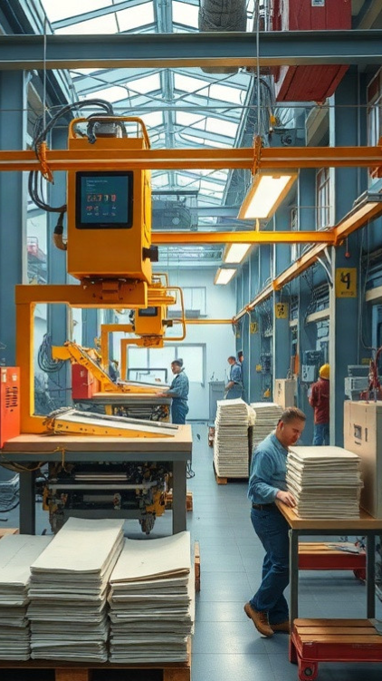
Пример производственной функции
При производстве определённого товара с использованием труда и капитала производственная функция может быть представлена как Q = 100 + 10L + 5K, где Q — объём производства, L — количество рабочих, K — количество единиц капитала.
Например, при увеличении числа рабочих с 5 до 6 и сохранении капитала на уровне 4 единиц, объём производства возрастает с 130 до 140 единиц.
При дальнейшем увеличении рабочих до 7 человек, а капитал остаётся на том же уровне, наблюдается снижение предельного продукта труда: производство увеличивается лишь до 146 единиц.

Slide 7
Влияние факторов на производственную функцию
1
При увеличении количества одного из факторов производства, например, труда на 10%, а капитал остаётся неизменным, наблюдается рост общего объёма производства на начальном этапе.
2
Однако после достижения определённого уровня, например, при добавлении ещё 10% труда, общий объём производства увеличивается менее чем на 5%, что свидетельствует о начале действия закона убывающей отдачи.
3
В то же время при фиксированном труде и увеличении капитала на 15% можно достичь значительного роста производства на 7–10%, но дальнейшее наращивание капитала даёт всё меньший прирост объёма продукции.

Slide 8
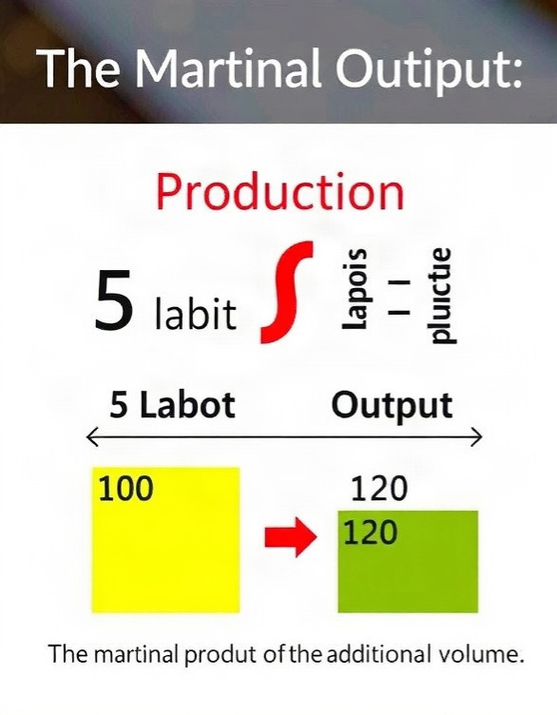
Расчёт предельного продукта
При расчёте предельного продукта сначала определим общий объём выпуска продукции при разных уровнях использования переменного фактора, например, труда. Пусть при 5 единицах труда объём выпуска составляет 100 единиц продукции, а при 6 единицах труда — 120 единиц. Предельный продукт шестой единицы труда составит 20 единиц продукции, что демонстрирует изменение объёма производства при добавлении дополнительной единицы фактора.

Slide 9
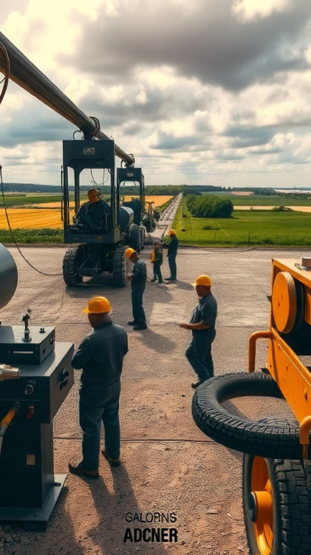
Влияние изменения факторов
При увеличении количества переменного фактора, например, труда на 10%, и неизменных объёмах других факторов, таких как капитал и земля, мы наблюдаем рост общего объёма производства на начальном этапе. Однако, согласно закону убывающей отдачи, после достижения определённого уровня производства (например, при достижении объёма в 80 единиц продукции) каждая дополнительная единица переменного фактора приводит к снижению темпов роста объёма продукции на 5–10%.
Это иллюстрирует необходимость оптимизации структуры факторов производства для максимизации эффективности.

Slide 10
Оптимальный уровень производства
При оптимальном уровне производства фирма достигает максимального объёма выпуска продукции при минимальных издержках, что обеспечивает высокую эффективность.
Например, при объёме производства 100 единиц продукции в день средние издержки составляют 5 рублей за единицу, а при увеличении до 120 единиц они возрастают до 5,5 рублей.
Это демонстрирует важность выбора оптимального объёма производства для максимизации прибыли.

Slide 11
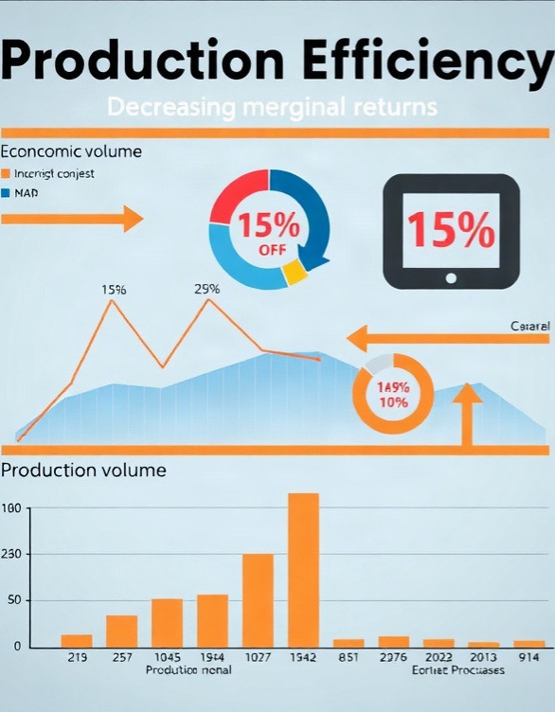
Анализ эффективности производства
За прошедший год объём производства увеличился на 15%, что свидетельствует о повышении эффективности. Однако при анализе показателей замечена тенденция: с каждым дополнительным вложением ресурсов прирост продукции снижается.
Например, при увеличении капиталовложений на 20% прирост производства составил всего 7%, что подтверждает действие закона убывающей отдачи.

Slide 12
Влияние закона убывающей отдачи на управление
1
2
Закон убывающей отдачи гласит, что при добавлении переменного ресурса, например труда, к фиксированным ресурсам, например оборудованию, предельный продукт труда сначала возрастает, а затем начинает снижаться.
Это приводит к тому, что при увеличении числа рабочих на участке с фиксированным количеством станков производительность труда каждого нового работника будет ниже предыдущего, например, производительность первых пяти работников составляет 25 единиц продукции, а производительность шестого и последующих работников уже не превышает 20 единиц. Для эффективного управления ресурсами важно учитывать эту закономерность и оптимизировать количество переменных факторов, чтобы максимизировать общий объем производства.

Slide 13
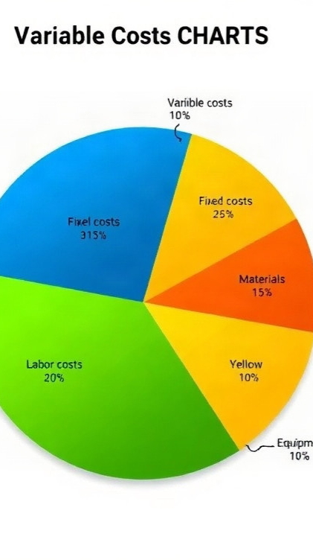
Результаты анализа производственной функции
Переменные затраты составляют 30% от общего объёма затрат, постоянные — 25%. Трудовые ресурсы, материалы и оборудование вносят вклад на 20%, 15% и 10% соответственно.
Это демонстрирует структуру затрат и ресурсов в производственном процессе.

Slide 14
Спасибо за внимание!
Спасибо за внимание. В этой презентации мы рассмотрели производственную функцию, её компоненты и закон убывающей отдачи. Мы изучили, как факторы производства взаимодействуют между собой, и как изменение этих факторов влияет на производственную функцию и оптимальный уровень производства. Надеемся, что информация была полезной для вашего понимания экономических процессов.

